Slide 1


Informatika 5-sinf | ITOne Uz
Kompyuterning asosiy va qo'shimcha qurilmalari va vazifalari | 2-dars

Slide 2
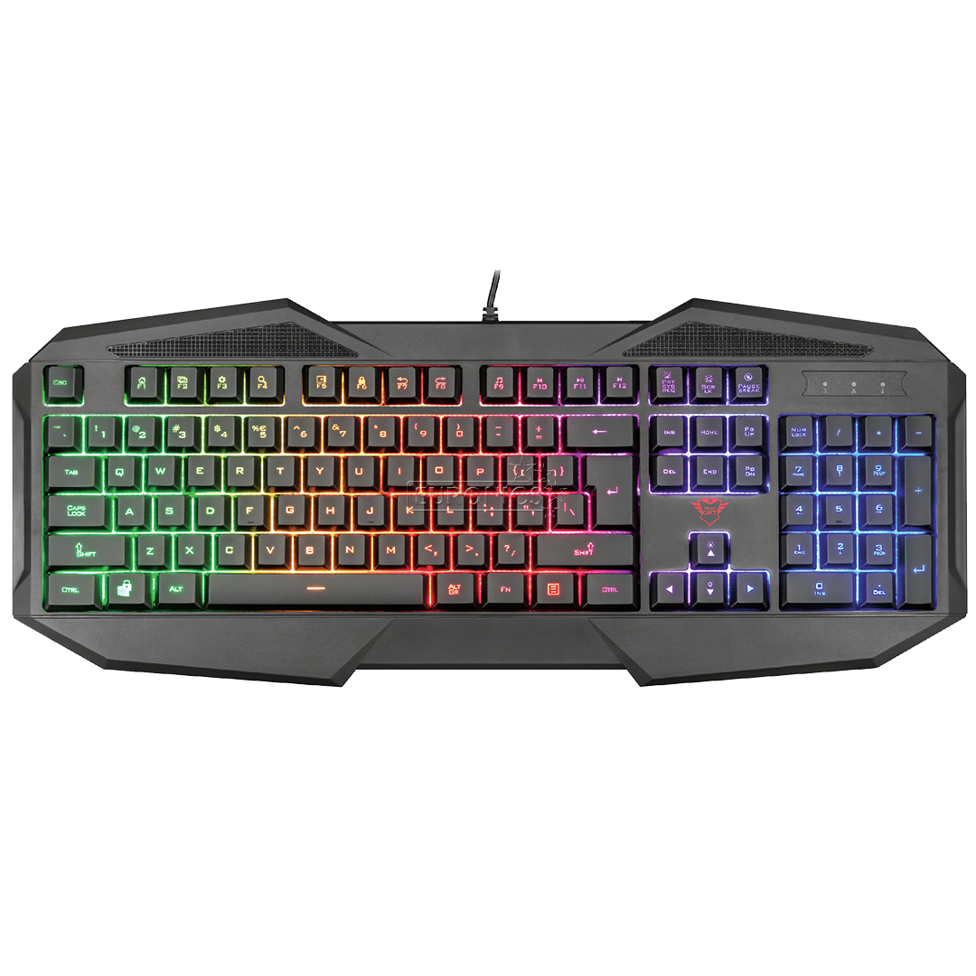
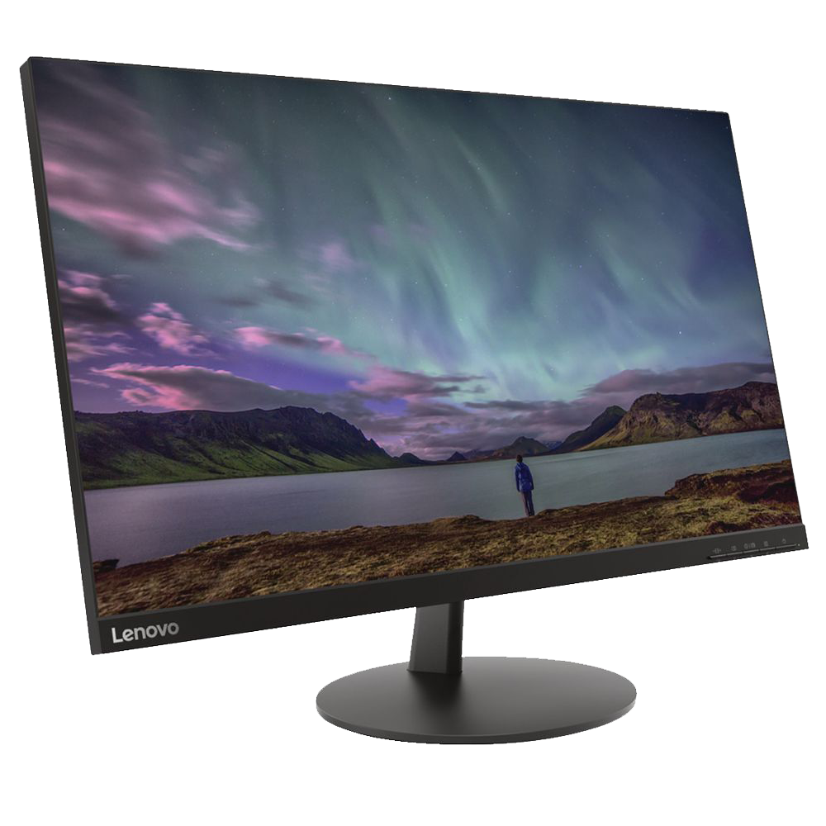
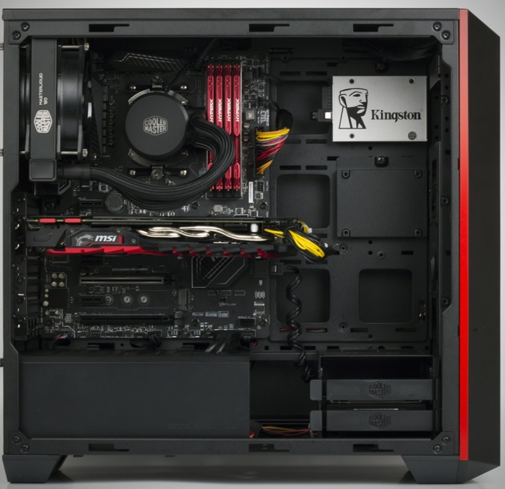
Kompyuterning asosiy qurilmalari
Monitor
Sistemali blok
Klaviatura

Slide 3
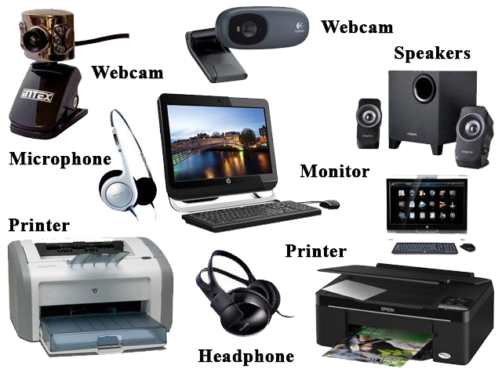
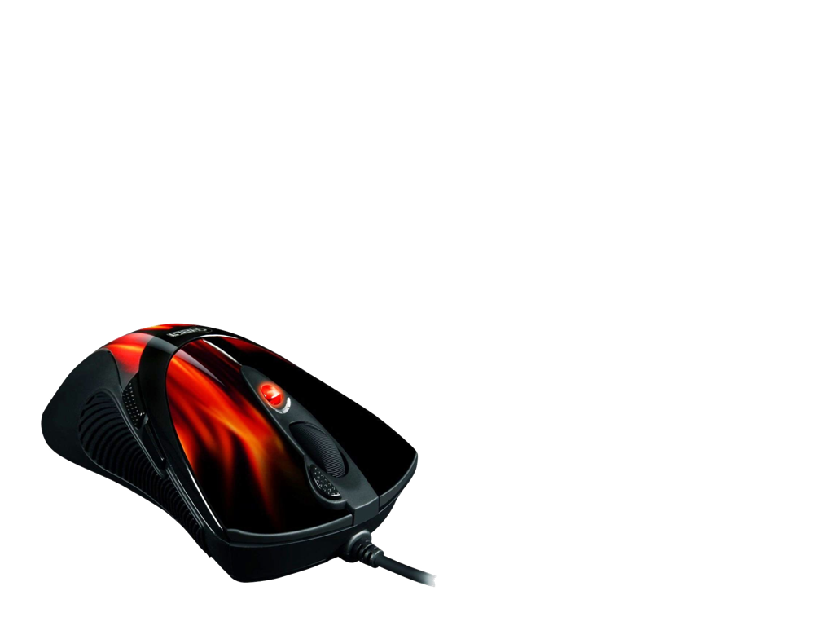
Kompyuterning qo'shimcha qurilmalari
Mouse

Slide 4
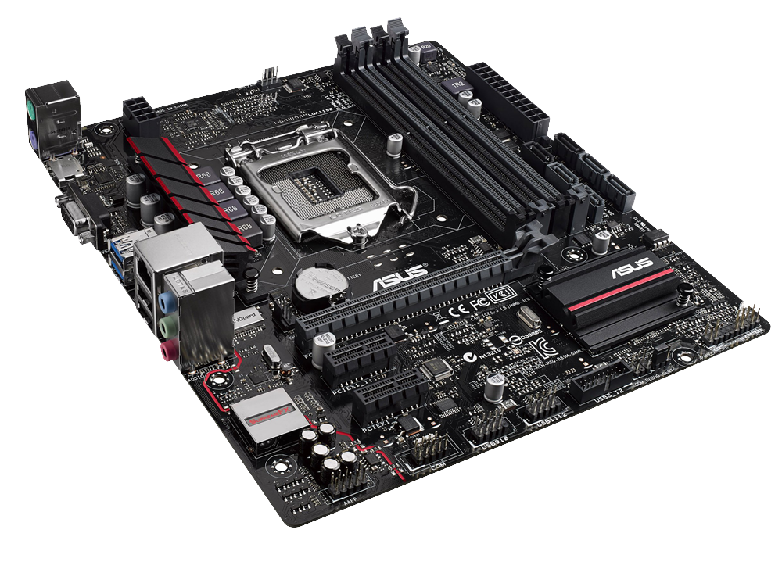
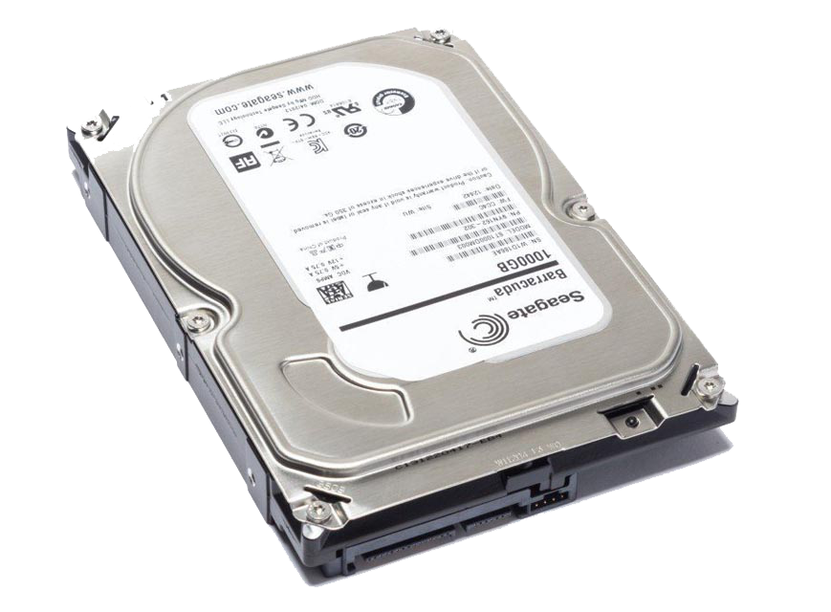
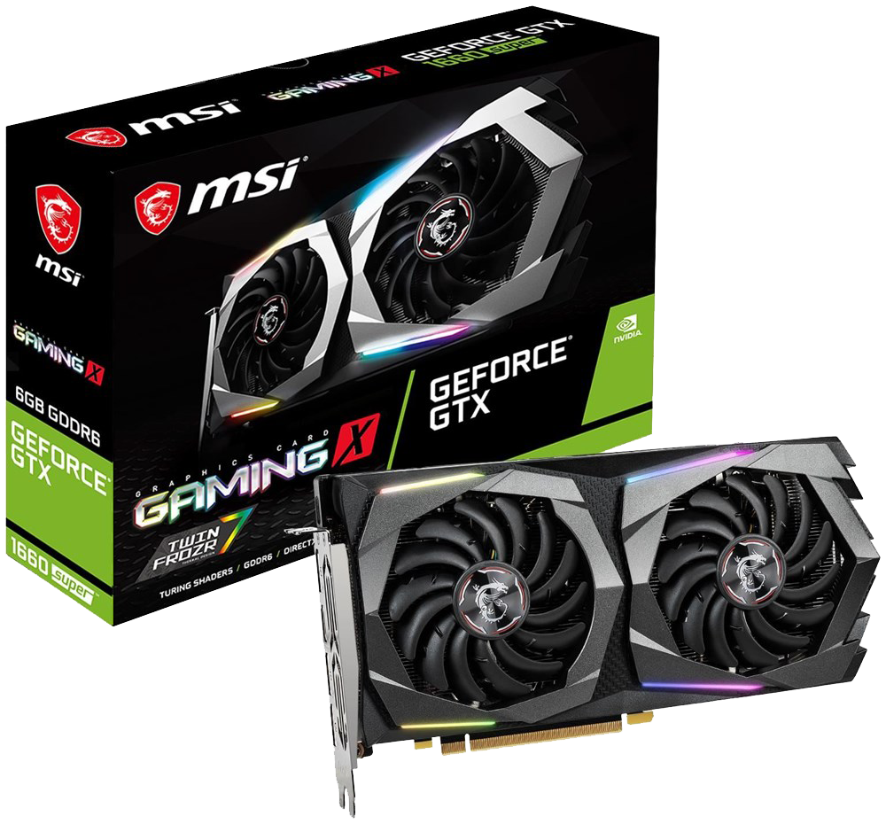
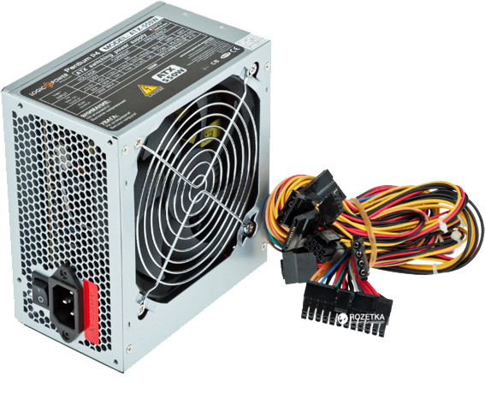
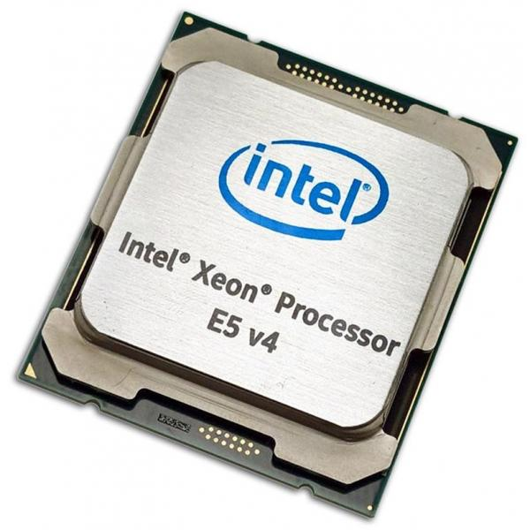
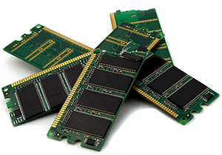
Sistemali blok ichidagi qurilmalar
Ona plata
Video karta
Qattiq disk
Blok pitaniya
Protsessor
Operativ xotira

Slide 5

Savollar?

